Slide 1

METODE PEMBELAJARAN PAUD & PEMBERDAYAAN ORANGTUA DI LEMBAGA PAUD (PARENTING)
SITI ANNISA RIZKI, M.PSI., PSIKOLOG

Slide 2

Metode pembelajaran PAUD
Perlu memperhatikan gaya belajar anak : tipe visual, tipe auditorial dan tipe kinestetik
Kriteria yang harus dipertimbangkan guru dalam memilih metode pembelajaran
Karakteristik tujuan pembelajaran
Karakteristik anak sebagai peserta didik
Karakteristik tempat yang akan digunakan untuk kegiatan belajar, di dalam ruangan atau di luar ruangan
Karakteristik tema atau bahan ajar yang akan disajikan kepada anak
Karakteristik pola kegiatan yang akan digunakan apakah melalui pengarahan langsung, semi kreatif atau kreatif

Slide 3

Mengapa parenting perlu bagi orangtua anak usia dini?
Anak menghabiskan 80% harinya bersama keluarga dan lingkungannya (Ki Hadjar Dewantara)
Pembelajaran anak di lembaga hanya sebesar 20%
Penanganan PAUD di lembaga (center base), tidak dapat dilepaskan dari penanganan PAUD di rumah (home base). Keduanya saling melengkapi dan harus selaras

Slide 4

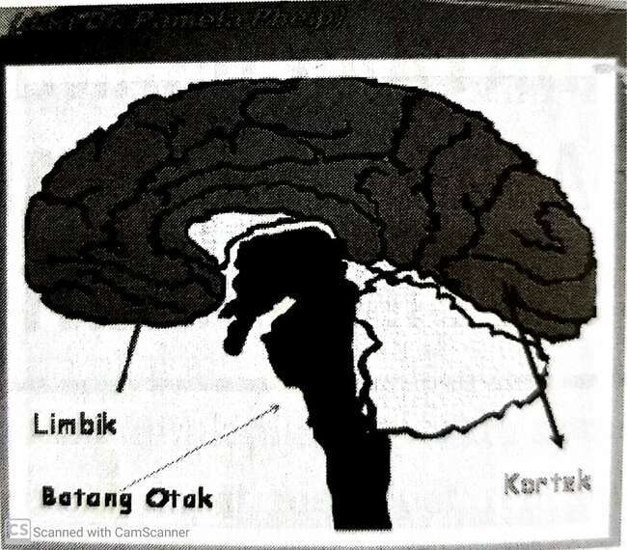
Mc.Lean menggambarkan otak mempunyai 3 bagian yang disebut “3 in 1” (Batang otak, Limbik dan Kortek).
Pemahaman otak ini perlu dikenalkan kepada orangtua anak didik, agar dalam kehidupan sehari-hari, orangtua memahami bagaimana fungsi otak anak bekerja

Slide 5

1. Batang otak
Dikenal sebagai “fight” (melawan) atau “flight” (lari)
Reaksi terhadap ingatan
Tiba-tiba bereaksi ketika takut, ditakut-takuti, dikritik atau diancam
Merasa perlu untuk bertahan
Perilaku marah atau berdebat
Bagian otak ini akan berkembang pesat ketika di usia emasnya anak sering mengalami kisah-kisah traumatik, seperti dihukum, dimarahi, dicubit, dikurung atau sering melihat pertengkaran orangtua, ditakut-takuti, dicaci maki dan selalu disalahkan
Yang terbaik adalah meminimalisasi pertumbuhan bagian batang otak ini, dengan memperbanyak porsi kegiatan positif yang dilihat oleh anak dan memberi sanjungan serta memberi larangan dengan menjelaskan hubungan sebab akibat, tanpa berbohong/menakut-nakuti

Slide 6
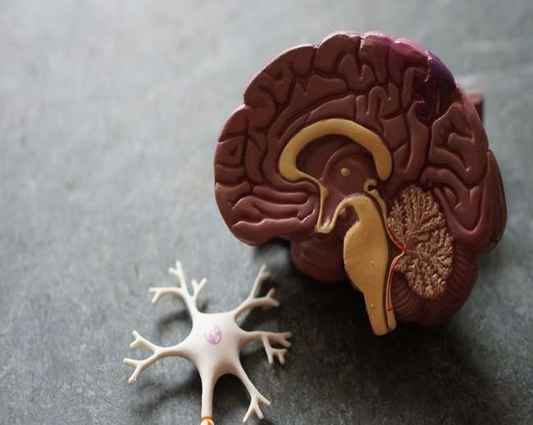
2. Limbik
Dikenal sebagai “tempat rasa sayang”
Pusat emosi
Semua persepsi masih dalam pusat ini
Pengalaman cinta/sayang, kebaikan hati, rasa kasihan, penghargaan dan rasa peduli mengaktifkan berpikir lebih tinggi
Merasa senang dan adanya hubungan
Apabila dalam kondisi aman, nyaman dan menyenangkan, maka sistem limbiknya akan bekerja dengan baik
Pembelajaran dioptimalkan melalui kondisi ini: memberikan kasih sayang penuh kepada anak dan memberikan sanjungan dari setiap kemampuan yang ditunjukkan oleh anak

Slide 7
3. Korteks (alasan dan berpikir logis)
Dikenal sebagai “bagian kerja sekolah” atau “topi berpikir”
Pusat berpikir/kreativitas
Hal yang terbaik untuk dilakukan pada anak adalah dengan memberikan rangsangan pendidikan sesuai dengan tahap perkembangan anak sehingga anak mampu mengembangkan kecerdasan dasarnya, yaitu:
Cerdas verbal linguistic
Cerdas logic mathematic
Cerdas visual spatial
Cerdasa bodily kinesthetic
Cerdas musical
Cerdas interpersonal
Cerdas naturalis
Intrapersonal
Cerdas sosial emosional

Slide 8

Bagaimana orangtua mendidik anak usia dini yang sejalan dengan lembaga PAUD?
Selalu mengikuti perkembangan anaknya di lembaga dan melakukan pembelajaran yang sinkron antara di rumah dan di lembaga
Orangtua hendaknya memahami tujuan PAUD, memahami tentang pertumbuhan dan perkembangan AUD, memerhatikan, memfasilitasi dan memotivasi pertumbuhan/perkembangan anak
Orangtua wajib menciptakan rasa aman dan nyaman bagi anak dan memberikan stimulus terhadap perkembangan perilaku anak (nilai agama dan moral, sosio emosional) dan perkembangan kemampuan dasar AUD (kognitif, fisik motorik dan Bahasa)

Slide 9



Menurut Regio Amelia, ada 3 tempat yang mempunyai pengaruh besar dan menjadi guru terhadap AUD, yakni :
Orangtua
Guru di sekolah
Lingkungan

Slide 10

Parenting ditujukan untuk membangun pikiran orangtua, sehingga orangtua mampu membangun anaknya
Dalam penguatan PAUD berbasis keluarga ada beberapa program yang dapat dikembangkan, antara lain:
Kelompok pertemuan orangtua (KPO)
Keterlibatan orangtua di kelompok/kelas anak (KOK)
Keterlibatan orangtua dalam acara bersama (KODAB)
Hari konsultasi orangtua (HKO)
Kunjungan rumah (KR)

Slide 11
1. Kelompok Pertemuan Orangtua (KPO) PAUD
KPO adalah wadah komunikasi bagi orangtua untuk saling berbagi informasi dan pengetahuan tentang melaksanakan pendidikan anak usia 0-6 tahun di rumah, termasuk anggota keluarga kakek, nenek serta orang dewasa lainnya yang tinggal serumah
Tujuan
Meningkatkan pengetahuan, sikap dan keterampilan anggota melaksanakan PAUD dalam keluarganya
Meningkatkan kepedulian orangtua yang mempunyai AUD untuk mengirimkan anaknya ke lembaga PAUD
Meningkatkan kesiapan keluarga yang belum mempunyai AUD untuk melaksanakan PAUD di rumah

Slide 12
2. Keterlibatan orangtua di kelompok/kelas anak (KOK)
Kegiatan melibatkan orangtua untuk membantu pendidik dalam proses pembelajaran di kelompok/kelas anaknya
Kegiatan ini khusus bagi orangtua yang anaknya berada di lembaga PAUD
Orangtua dalam hal ini berkedudukan sebagai guru pendamping bagi guru
Tujuan KOK:
Meningkatkan ikatan sosio-emosional antara orangtua, pendidik dan anak
Meningkatkan pemahaman orangtua terhadap cara pembelajaran AUD
Meningkatkan pemahaman orangtua tentang perilaku anaknya selama mengikuti proses pembelajaran sehingga dapat memberikan dukungan positif terhadap perkembangan anak
Membantu pendidik agar proses pembelajaran lebih optimal
Meningkatkan pemahaman orangtua terhadap tugas-tugas pendidik yang cukup berat sehingga dapat lebih menghargai dan meningkatkan dukungan kepada lembaga

Slide 13
3. Keterlibatan orangtua dalam Acara Bersama (KODAB)
KODAB adalah kegiatan yang melibatkan orangtua dalam pelaksanaan kegiatan penunjang pembelajaran yang dilakukan di luar kelas (Outing Activities)
Tujuan KODAB :
Mendekatkan hubungan antara orangtua, anak dan lembaga pendidikan
Meningkatkan peran orangtua dalam proses pembelajaran
Contoh :
Kegiatan di alam : outbound, pergi ke sawah, sungai dll
Kegiatan edukasi lain : perayaan hari besar, kunjungan ke museum, ke perusahaan kue/roti dll

Slide 14
4. Hari Konsultasi Orangtua
HKO adalah hari-hari tertentu yang dijadwalkan oleh pengelola lembaga sebagai hari bertemu antara orangtua dengan pengelola, dan/atau ahli untuk membahas tentang pertumbuhan dan perkembangan anak serta masalah-masalah lain yang dihadapi anak
Tujuan :
Meningkatkan kesadaran orangtua tentang pentingnya memperhatikan tumbuh dan kembang anak usia dini
Meningkatkan kemampuan orangtua dalam melakukan pendidikan anak usia dini di dalam keluarga

Slide 15
5. Kunjungan Rumah
Yakni kegiatan silaturahmi antar orangtua atau pengelola/pendidik ke rumah orangtua yang bertujuan untuk mempererat hubungan, menjenguk atau dalam rangka memberi/meminta dukungan tertentu yang dilakukan secara kekeluargaan
Tujuan:
Menjaga silaturahmi antara keluarga dan lembaga PAUD
Menggali informasi tentang pola-pola pendidikan orangtua dalam keluarga
Menemukan pemecahan masalah secara bersama terhadap masalah yang dihadapi oleh orangtua di rumah

Slide 16
Materi yang dapat dibahas pada saat parenting:
Mendidik dengan hati, mencerdaskan anak
Pembelajaran anak usia dini
Gizi dan kesehatan anak
Mendidik anak berdasarkan agama
Lingkungan sebagai media belajar bagi anak
Pembuatan keterampilan/bahan bermain anak-anak
Anak berkebutuhan khusus
Berkomunikasi dengan anak
Pertumbuhan dan perkembangan anak usia 0-2 tahun
Pertumbuhan dan perkembangan anak usia 2-4 tahun
Pertumbuhan dan perkembangan anak usia 4-6 tahun
Pola asuh anak usia 0-2 tahun
Pola asuh anak usia 2-4 tahun
Pola asuh anak usia 4-6 tahun
dll

Slide 17

Tujuan pedoman program PAUD berbasis keluarga (parenting)
Tujuan umum
Meningkatkan mutu pelaksanaan PAUD berbasis keluarga
B. Tujuan khusus
Sebagai pedoman bagi lembaga PAUD atau lembaga lainnya dalam menyelenggarakan program PAUD berbasis keluarga
Sebagai pedoman bagi petugas Dinas Pendidikan dan mitra terkait dalam melakukan pembinaan terhadap penyelenggaraan program PAUD berbasis keluarga

Slide 18

Tujuan Program
Meningkatkan kesadaran orangtua atau anggota keluarga lain sebagai pendidik yang pertama dan utama
Meningkatkan pengetahuan, sikap dan keterampilan orangtua atau anggota keluarga lain dalam melakukan peningkatan gizi dan kesehatan, perawatan, pengasuhan, pendidikan dan perlindungan anak
Meningkatkan peran serta orangtua atau anggota keluarga lain dalam proses pendidikan anak usia dini di lembaga PAUD maupun di lingkungan masyarakat
Meningkatkan mutu pelaksanaan PAUD berbasis keluarga

Slide 19

Sasaran program
Orangtua atau anggota keluarga lain yang anaknya mengikuti pendidikan di lembaga PAUD
Orangtua atau anggota keluarga lain yang memiliki anak usia dini namun belum mendapat pelayanan di lembaga PAUD
Calon orangtua dan pihak lain yang berminat

Slide 20
Narasumber
Narasumber dari dalam lembaga, yaitu pengelola/pendidik lembaga PAUD atau orangtua peserta didik
Mendatangkan narasumber dari luar yang terlatih, seperti profesi bidang tertentu (dokter, psikolog, terapis dll) dan/atau tokoh masyarakat yang berhasil dalam mendidik anak

Slide 21
Pendamping
Pendamping adalah tenaga terlatih di bidang yang terkait dengan PAUD, yang berasal dari dalam ataupun luar lembaga, seperti : pengelola, pendidik, pemilik, Himpaudi, IGTK dll
Tugas pendamping:
Membantu lembaga untuk membentuk program PAUD berbasis keluarga
Membantu mengidentifikasi kebutuhan informasi pesertta
Mendorong keterlibatan aktif peserta dalam setiap tahapan kegiatan, mulai dari perencanaan, pelaksanaan sampai penilaian
Membantu lembaga memecahkan masalah dalam kegiatan PAUD berbasis keluarga
Membangun kemitraan dengan orangtua, pengelola, masyarakat dan lembaga terkait lainnya
Memfasilitasi kegiatan pertemuan dengan orangtua

Slide 22

Metode yang digunakan
Ceramah
Diskusi
Bermain peran/simulasi
Kunjungan lapangan
praktik

Slide 23
Media yang digunakan
Lembar infor (leaflet, brosur, poster)
Flipchart
Audiovisual (VCD, radio, televisi, proyektor, film)
Kliping
Booklet
Komik dan buku-buku bacaan pendamping lain
Media lain yang mendukung

Slide 24

Materi Kegiatan
Peningkatan gizi
Pemeliharaan kesehatan
Perawatan
Pengasuhan
Pendidikan
Perlindungan
→ Diawali oleh angket kebutuhan orangtua dalam parenting. Materi disampaikan oleh narasumber terlatih dan memiliki kemampuan berkomunikasi yang baik

Slide 25
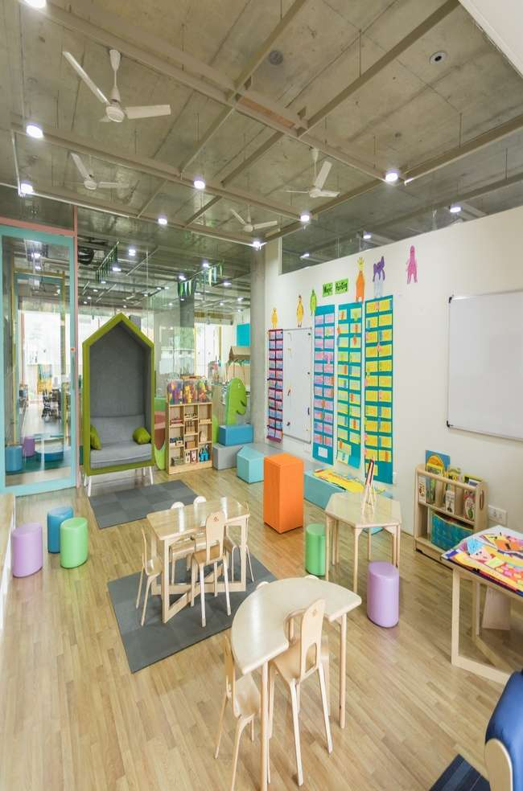
Peran lembaga PAUD
Penyediaan tempat kegiatan
Penyediaan sarana pertemuan sesuai kondisi dan kebutuhan orangtua
Mengalokasikan waktu dan kegiatan yang dapat dilakukan bersama orangtua
Membantu menyebarkan informasi kegiatan PAUD berbasis keluarga
Membantu merekomendasikan narasumber yang sesuai dengan kebutuhan

Slide 26
Menentukan jadwal pelaksanaan program parenting
Data didapat dari hasil angket
Waktu kegiatan KPO sebaiknya tidak lebih dari 3 jam
Pendekatan yang digunakan
Pendekatan partisipatori
Pendekatan andragogi
Strategi
Pelibatan orangtua dalam pengelolaan program
Mengoptimalkan pemanfaatan narasumber dari lingkungan setempat
Pelaksanaan kegiatan didasarkan atas kesepakatan bersama
Mendahulukan kegiatan yang mudah dilakukan

Slide 27


